Slide 1
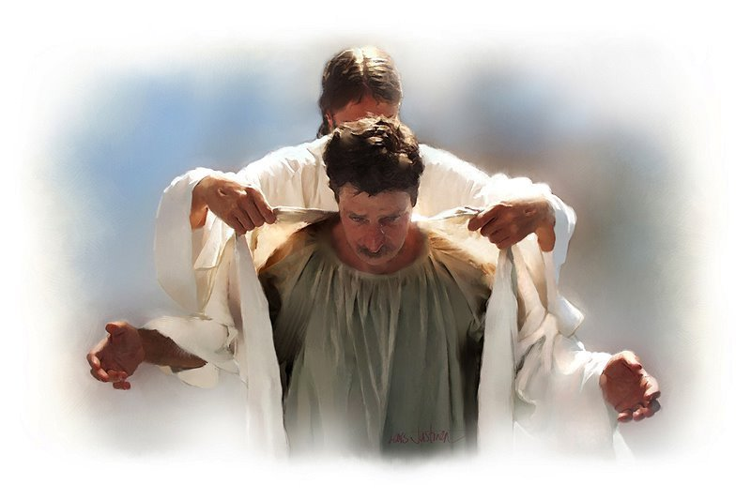
As tuas vestes e não as minhas

Slide 2
Os filhos de Israel, depois de terem sido tirados do Egito, foram ordenados a usar um simples cordão azul nos cantos de suas vestes (Núm. 15:38), para distingui-los, das nações em volta, e significar que eram o povo peculiar de Deus.
Não se requer hoje do povo de Deus que tragam nas vestes um sinal distintivo. Mas no Novo Testamento muitas vezes nos é indicado o Israel antigo como exemplo.

Slide 3
Se Deus deu direções assim definidas ao Seu povo da antiguidade, acerca de seu vestuário, não tomará Ele conhecimento do vestuário de Seu povo na atualidade?
Não deveria haver em seu vestuário uma diferenciação do vestuário do mundo?
Não deveria o povo de Deus, que é Seu tesouro peculiar, procurar mesmo no vestuário glorificar a Deus?
E não deveriam eles ser exemplo na questão do vestuário, e por seu estilo simples reprovar o orgulho, a vaidade e extravagância dos que professam a verdade mas são mundanos e amantes de prazeres?
Deus isto requer do Seu povo.
Mensagens escolhidas pág.474

Slide 4
Direitos da Mulher
“Os que se sentem convocados a unir-se ao movimento em prol dos direitos da mulher e da suposta reforma de vestuário, podiam romper toda ligação com a mensagem do terceiro anjo. O espírito que acompanha um movimento não pode estar em harmonia com outro. As Escrituras são claras a respeito dos procedimentos e direitos dos homens e mulheres."
Testemunhos Para a Igreja,vol.1, pág. 457.3

Slide 5
“A assim chamada reforma do vestuário porta um espírito de leviandade e ousadia que se ajusta perfeitamente ao vestuário adotado. Modéstia e recato parecem desviar-se daqueles que adotam esse estilo de vestir. Foi-me mostrado que Deus requer que tenhamos uma conduta coerente e sensata.”
Testemunhos Para a Igreja,vol.1, pág. 457.4

Slide 6
A Evolução do Traje Americano
(1850 e 1860)

Slide 7
“Vi que a ordem de Deus foi invertida e Suas orientações especiais menospezadas por aqueles que adotam o traje americano. Minha atenção foi chamada para o seguinte verso: ‘Não haverá traje de homem na mulher, e não vestirá o homem veste de mulher; porque qualquer que faz isto abominação é ao Senhor, teu Deus.”
Testemunhos Para a Igreja,vol.1, pág. 457.1

Slide 8
O Vestuário da Reforma Adventista
1865-1881

Slide 9
Comprimento do Vestido
“Minhas visões pretendiam corrigir a moda atual – os vestidos longos demais que se arrastam pelo chão, bem como os vestidos curtos demais que chegam à altura dos joelhos e que são usados por certos grupos. Foi-me mostrado que devemos evitar ambos extremos."
Testemunhos Para a Igreja, vol.1, pág. 464.1

Slide 10
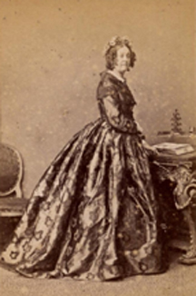
O primeiro era do comprimento segundo a moda, sobrecarregando os membros, impedindo o passo, varrendo a rua e juntando a sujeira; do qual declarei plenamente os maus resultados. Essa classe, serva da moda, parecia fraca e doentia.
Mensagens Escolhidas vol 3 pág 278

Slide 11
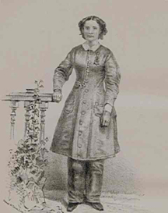
O vestuário da segunda classe que passou diante de mim era em muitos aspectos como devia ser. Os membros estavam bem vestidos. Achavam-se livres das cargas que a tirana Moda impusera à primeira classe; fora, porém, a um extremo de curteza que desgostara e suscitara preconceitos a pessoas boas, destruindo em grande medida sua própria influência. ... Esse não chega aos joelhos. Não preciso dizer que esse estilo me foi mostrado como sendo demasiado curto.
Mensagens Escolhidas Vl. 3 pág.

Slide 12
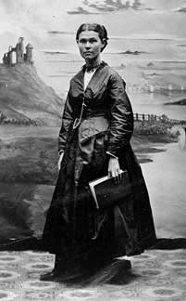
Uma terceira classe passou diante de mim com semblantes animados, e passo desembaraçado e lépido. Seu vestuário era do comprimento que descrevi como apropriado, modesto e saudável. Estava umas poucas polegadas acima da sujeira da rua e do passeio e de acordo com todas as situações, como subir ou descer degraus, etc.
Mensagens Escolhidas Vl. 3 Pág.

Slide 13
“Caso o mundo introduza uma moda modesta, conveniente e saudável no vestir, que esteja de acordo com a Bíblia, não mudará nossa relação para com Deus ou para com o mundo adotar tal estilo. Os cristãos devem seguir a Cristo e fazer suas roupas conformar-se com a Palavra de Deus. Devem evitar os extremos. Devem seguir humildemente um rumo certo, sem considerar os aplausos ou censura, e se devem apegar ao que é certo devido aos seus próprios méritos.”
Orientação da Criança, pág. 414

Slide 14
Esse testemunho me foi dado como reprovação para as irmãs que se sentem inclinadas a adotar um estilo de vestuário criado para os homens. T1 458.1

Slide 15
“Nesse estilo de vestuário a ordem de Deus foi radicalmente invertida e desatendidas Suas instruções especiais. ‘Não haverá trajo de homem na mulher, e não vestirá o homem veste de mulher; porque qualquer que faz isto abominação é ao Senhor, teu Deus.’ Deuteronômio 22:5. Deus proíbe que Seu povo adote essa moda. Não é um traje decente, e também inadequado para mulheres modestas e humildes, que professam ser seguidoras de Cristo. As proibições de Deus são consideradas com leviandade por todas quantas defendem a abolição da diferença de vestuário entre homens e mulheres”. T1 459

Slide 16
1870 - Hoje

Slide 17
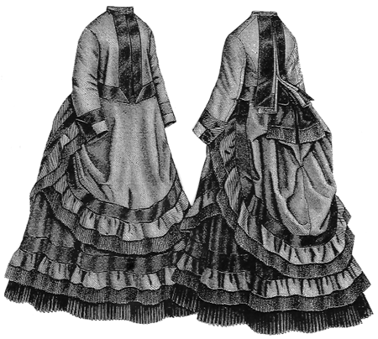
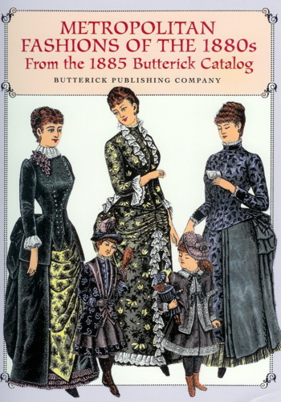
1870
1880

Slide 18
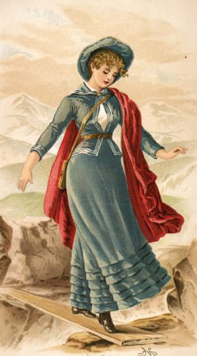
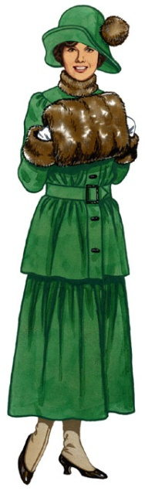
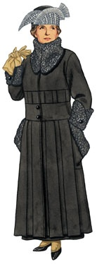
1890
1910
1900

Slide 19
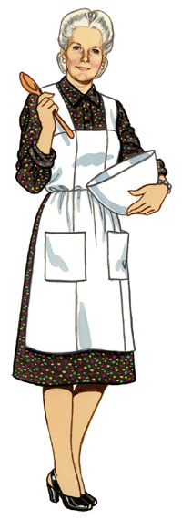
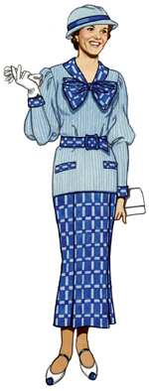
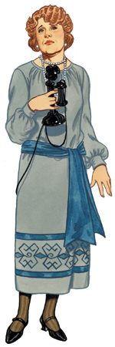
1940
1930
1920

Slide 20
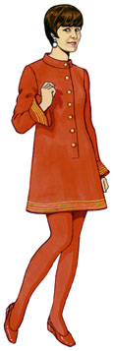
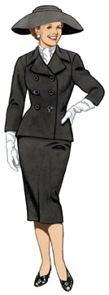
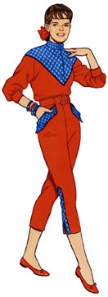
1950
1960

Slide 21
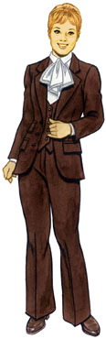
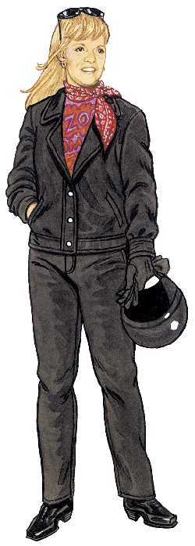
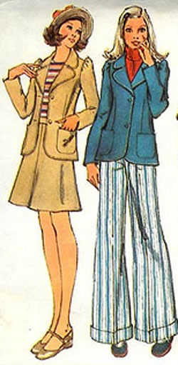
1970
1980
1990

Slide 22

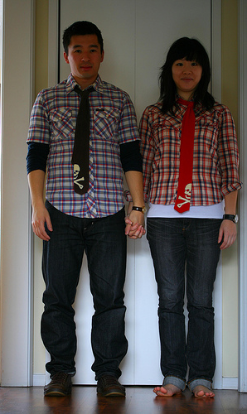
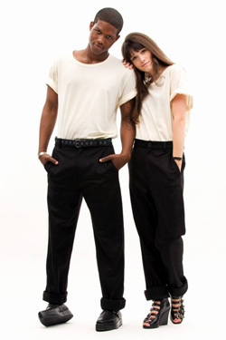
Há Distinção Entre as Roupas?

Slide 23

“Não haverá traje de homem na mulher, e nem vestirá o homem roupa de mulher; porque, qualquer que faz isto, abominação é ao SENHOR teu Deus.“
Deuteronômio 22:5

Slide 24

“Há uma crescente tendência de as mulheres usarem vestuário e adotarem aparência mais semelhantes aos do sexo oposto e escolherem seus trajes bem parecidos com os dos homens. Mas Deus declara que isso é abominação."
Testemunhos Para a Igreja, vol.1, pág. 457.2

Slide 25
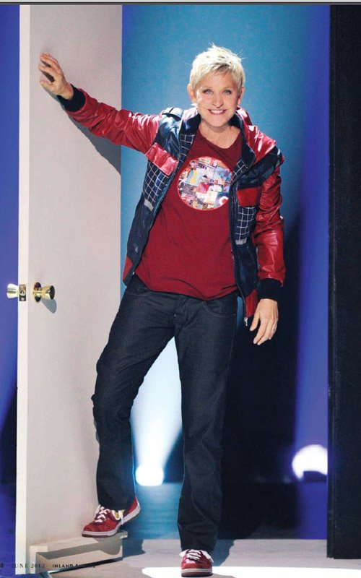
Ellen DeGeneres lança coleção de roupa unissex
Ellen DeGeneres aventurou-se no mundo da moda e vai lançar, em junho, uma linha de roupa para homens e mulheres
"Não é extre­mamente feminina, não é masculina, é apenas confortável", explicou Ellen.
Jornal Notícias - Portugal
http://www.jn.pt/PaginaInicial/Gente/Interior.aspx?content_id=4589436

Slide 26
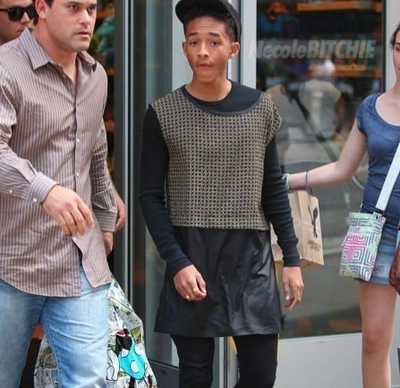
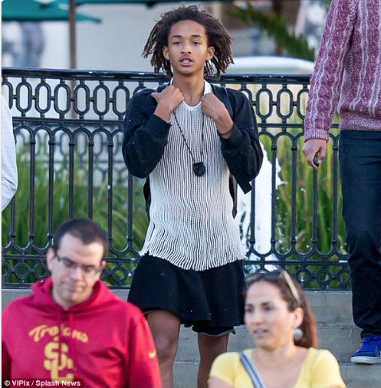
Aden Smith, filho de Will Smith, usa vestidos e diz: “ não são roupas de menina, são ROUPAS”

Slide 27
“Hoje, todas as mulheres usam calças, ternos, camisas e muitos outros elementos que nasceram no armário masculino. Então porque a saia não pode fazer o caminho inverso? Se adaptar ao vestuário masculino, mesmo sendo originalmente uma peça de mulher. Palmas pra Jaden Smith, que o mundo pare com preconceitos bobos e faça uma inovação de verdade”
http://www.comprascomestilo.com.br

Slide 28
O povo adotou muitos dos costumes dos seus vizinhos gentílicos, e assim sacrificou, em grande proporção, seu próprio caráter peculiar e santo. Gradualmente perderam sua reverência para com Deus, e deixaram de apreciar a honra de ser Seu povo escolhido. Atraídos pela pompa e ostentação dos reis gentílicos, cansaram-se de sua própria simplicidade.
Patriarcas e Profetas pág. 603

Slide 29
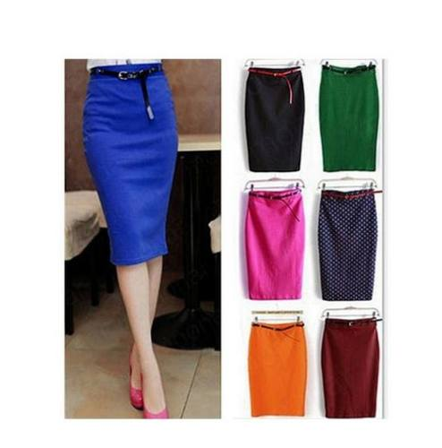
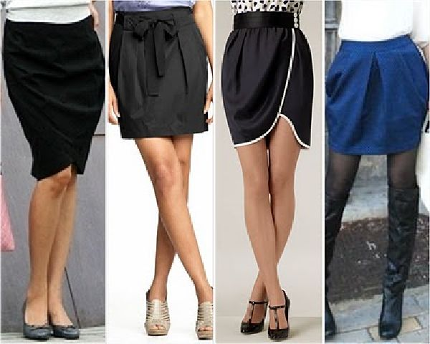
Saias, justas? Curtas?

Slide 30
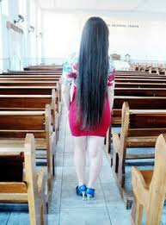
"É o demónio que induz as mulheres a mostrarem as suas pernas para excitar os homens - os mesmos tipos de pernas, agora socialmente aceitáveis de serem admiradas, que são mostradas pelas jovens religiosas quando elas caminham de lá para cá como suas roupas curtas. Que passo encantador na direção direita (ou esquerda)!
É possível que nós logo vejamos o "topless" de religiosas sensualmente rebolando seus corpos… Muitas religiosas são moças muito lindas com pernas bonitas."
A Bíblia Satânica, pág. 25, cap. "Algumas evidências de uma nova era satânica"

Slide 31
Encho-me de horror ao me ser apresentada a condição de famílias que professam a verdade presente. É quase incrível a depravação dos jovens e mesmo das crianças. Não sabem os pais que o vício está destruindo e desfigurando em seus filhos a imagem de Deus. Entre eles há os pecados que caracterizaram os sodomitas. Os pais são responsáveis, pois não educam os filhos a amar e obedecer a Deus. Não os têm reprimido, nem lhes têm ensinado diligentemente o caminho do Senhor. [...] Por seu vestuário, aparência, divertimentos, cercam-se eles duma atmosfera contrária a Cristo.
Orientação para Criança, p. 449

Slide 32
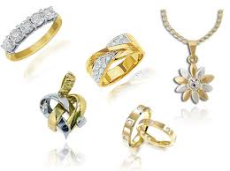
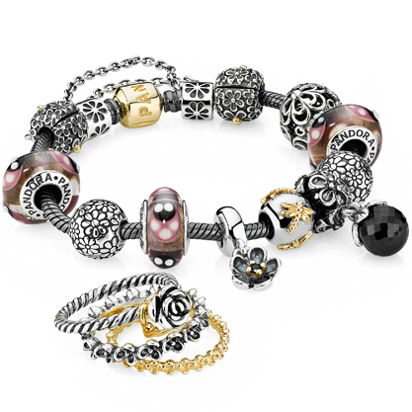
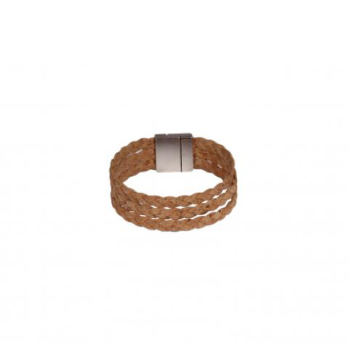
JÓIAS/ADORNOS
“A abnegação no vestir faz parte de nosso dever cristão. Trajar-se com simplicidade, e abster-se de ostentação de jóias e ornamentos de toda a espécie, está em harmonia com nossa fé”. Mensagens Escolhidas V. 3 pág. 245

Slide 33
Êxodo 33
3) "Aquela terra é fonte de leite e mel."Mas Eu não viajarei no meio do povo de Israel, pois é gente rebelde e teimosa. Assim não serei levado a destruir este povo durante a viagem.
4) Quando os israelitas ouviram estas duras palavras, choraram e deixaram de usar jóias e outros luxos.
5) Pois o Senhor tinha mandado Moisés falar ao povo: "Vocês são um povo desobediente e teimoso. Se Eu for junto com vocês um pouco que seja, os destruirei. Agora, tirem as jóias e enfeites que estão usando, até Eu decidir o que faço com vocês".
6) Daí por diante, o povo deixou de usar jóias e enfeites desde Horebe.

Slide 34
"Não seja o adorno da esposa o que é exterior, como frisado de cabelos, adereços de ouro, aparato de vestuário; seja, porém, o homem interior do coração, unido ao incorruptível trajo de um espírito manso e tranquilo, que é de grande valor diante de Deus. Pois foi assim também que a si mesmas se ataviaram, outrora, as santas mulheres que esperavam em Deus"
1 Pedro 3:3-5
“Ouça, meu filho, a instrução de seu pai
e não despreze o ensino de sua mãe.
Eles serão um enfeite para a sua cabeça,
um adorno para o seu pescoço”. Provérbios 1:8 e 9

Slide 35
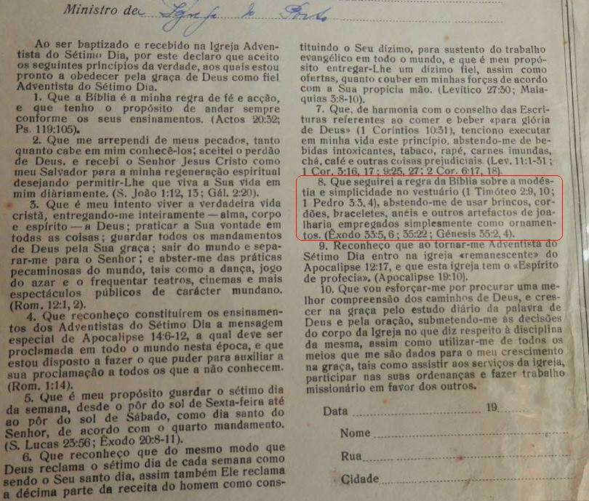
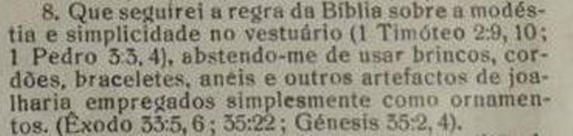

Slide 36
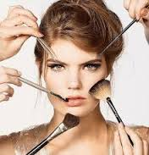
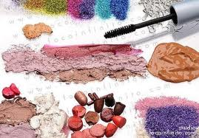
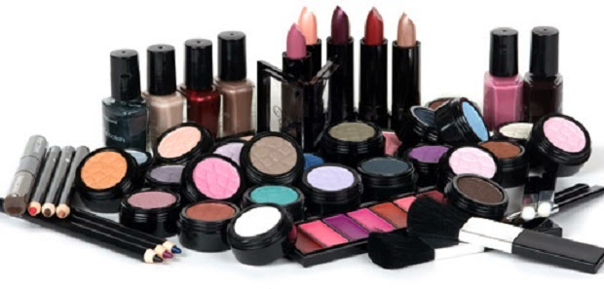
MAQUIAGEM

Slide 37
Ezequiel 23
36)O SENHOR me disse: – Homem mortal, você está pronto para julgar Oolá e Oolibá? Então acuse-as das coisas vergonhosas que têm feito.
37) Elas cometeram adultério e assassinato. Cometeram adultério com ídolos e mataram filhos que geraram para mim. Elas ofereceram os meus filhos para serem mortos em sacrifício aos seus ídolos.
38) E isso ainda não foi tudo o que fizeram. Também profanaram o meu Templo e quebraram o sábado, que eu havia mandado guardar.
40) Oolá e Oolibá enviaram mensageiros para convidar homens de longe, e eles vieram. Elas tomaram banho, pintaram os olhos e se enfeitaram com jóias.
44) Muitas vezes, eles voltaram a estar com essas prostitutas. Tornaram a se encontrar com Oolá e Oolibá, essas mulheres imorais.
48) Dessa maneira darei fim à lascívia na terra, para que todas as mulheres fiquem advertidas e não imitem vocês.

Slide 38
2 Reis 9
22) Você veio como amigo? Jeú respondeu: – Como podemos ser amigos quando ainda continuam as feitiçarias e a adoração de ídolos que Jezabel, a sua mãe, começou?
30) Jeú chegou a Jezreel, e Jezabel ficou sabendo disso. Então pintou os olhos, penteou os cabelos e ficou numa janela do palácio, olhando para a rua.

Slide 39
Deus associa o uso da maquiagem somente em mulheres cujo proceder não era agradável
Dois motivos que levaram tais mulheres a fazer o uso de pinturas foi:
A) Realçar a beleza com o intuito de conseguir algo (2Rs 9:30-31);
B) Para agradar os olhares masculinos e sentirem-se belas (Ez 23:40).

Slide 40
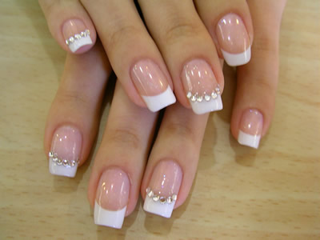
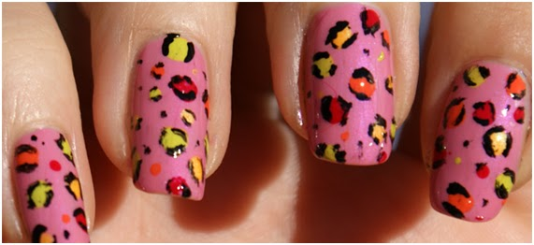
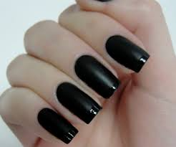
Unhas Pintadas
"Não fareis lacerações na vossa carne pelos mortos;
nem no vosso corpo imprimireis qualquer marca.
Eu sou o Senhor." - Levítico19:28.

Slide 41
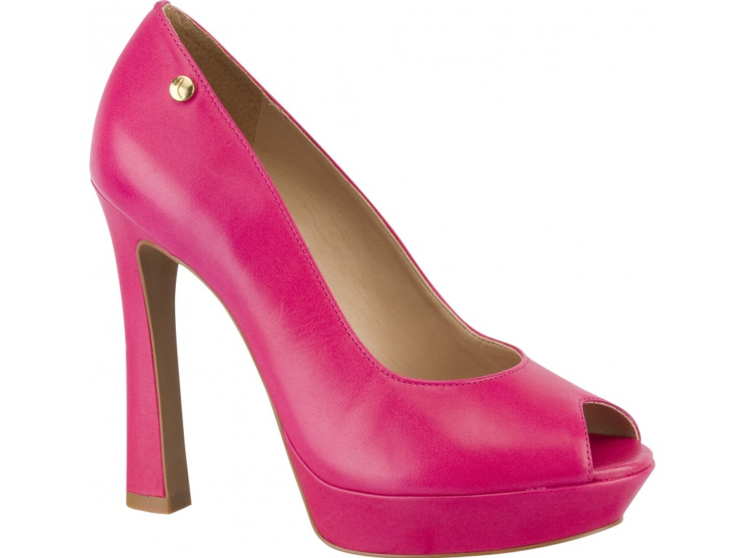
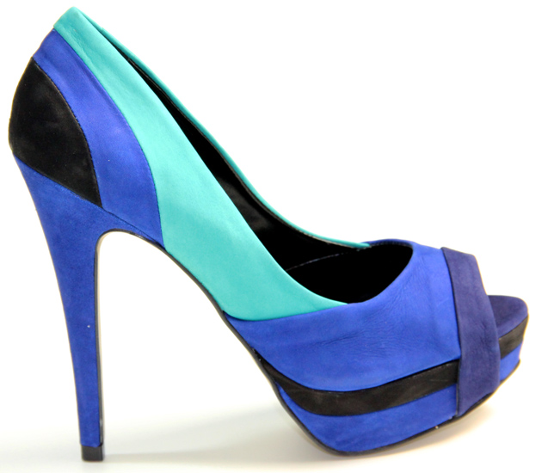
SALTO ALTO
Ou não sabeis que o vosso corpo é o templo do Espírito Santo, que habita em vós, proveniente de Deus, e que não sois de vós mesmos? Porque fostes comprados por bom preço; glorificai, pois, a Deus no vosso corpo, e no vosso espírito, os quais pertencem a Deus."
I Corintios 6:19 e 20

Slide 42
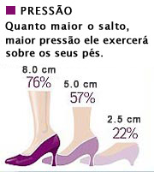
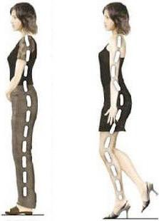
Os riscos do salto alto
1. Dores nas costas
2. Unhas encravadas
3. Tendinites e Bursites
4. Calos
5. Metatarsalgia (Dor na região dos dedos e na face plantar do pé)
6. Fasceíte plantar (Dores no calcanhar)
7. Dores no joelho e planta do pé
* Dicas do Drº Roberto Lotfi - Ortopedista em entrevista ao Jornal Imparcial (Presidente Prudente - SP)

Slide 43
“Vivamos e trabalhemos com simplicidade. Trajemo-nos de um modo tão modesto e decoroso que sejamos recebidos aonde quer que formos. Jóias e vestuário dispendioso não nos darão influência, mas o ornamento de um espírito manso e tranqüilo - o resultado de dedicação ao serviço de Cristo - nos dará poder com Deus. Bondade e solicitude para com os que se acham ao nosso redor são qualidades preciosas à vista do Céu. Se não tendes dado atenção à aquisição destas virtudes, fazei-o AGORA, pois não tendes tempo para perder”.
Mensagens Escolhidas pág. 249

Slide 44
Provérbios 31
10) Mulher virtuosa quem a achará? O seu valor muito excede ao de rubis.
25) Suas grandes virtudes são a energia e a honra. Ela não se preocupa com a velhice.
30) Os encantos de uma mulher podem ser apenas uma ilusão e a beleza não dura para sempre. A verdadeira beleza, a verdadeira honra de uma mulher está em amar e obedecer ao Senhor.
31) A mulher que fizer isso deve ser elogiada diante de todos; deve receber cumprimentos e homenagens de toda a sociedade.

